Slide 1


সবাই কে শুভেচ্ছা

Slide 2





শিক্ষক পরিচিতি
এ, টি, এম আব্দুর রহমান সেলিম
প্রধান শিক্ষক
চর জাঙ্গালিয়া কে,হাট সরকারি প্রাথমিক বিদ্যালয়
কমল নগর , লক্ষ্মীপুর

Slide 3
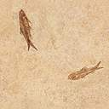
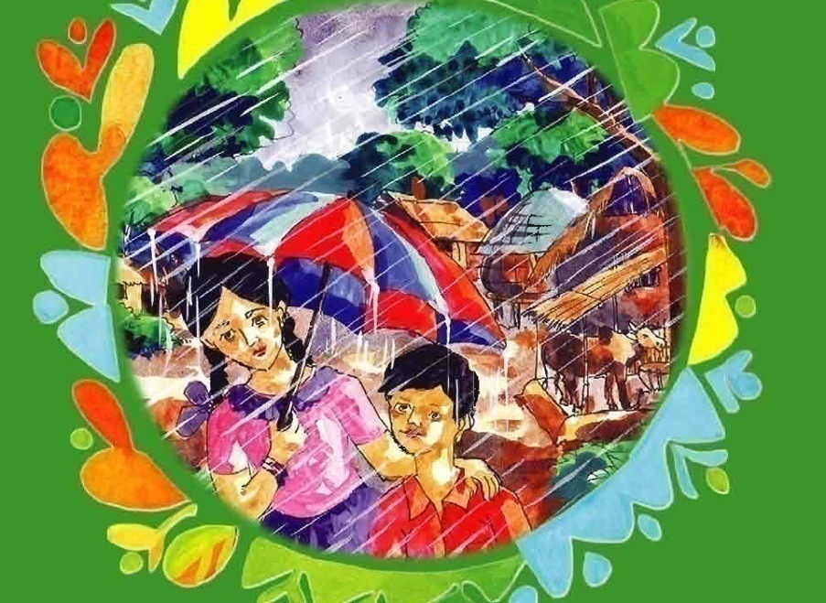

শ্রেণি - চতুর্থ
বিষয়ঃ বাংলাদেশ ও বিশ্বপরিচয়

Slide 4


পাঠ-
নাগরিক অধিকার
পাঠের অংশঃ বাংলাদেশের নাগরিকের সামাজিক অধিকার

Slide 5

শিখন ফলঃ
নাগরিকের সামাজিক অধিকার কি তা নির্ণয় করতে পারবে
নাগরিকের সামাজিক অধিকার কি কি বলতেও লিখতে পারবে

Slide 6
এখানে একটি ভিডিও আছে

Slide 7
পাঠের শিরোনাম
সামাজিক অধিকার

Slide 8
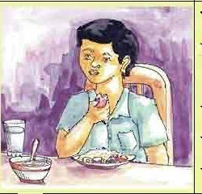

বেঁচে থাকার অধিকার
ভাত খাচ্ছে

Slide 9
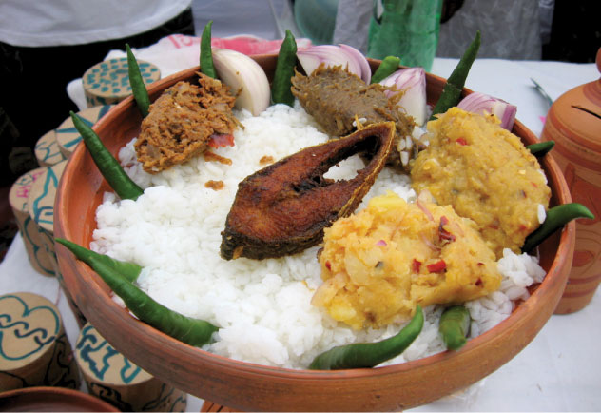
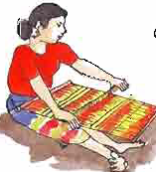
ভাত
কাপড়/ বস্ত্র

Slide 10
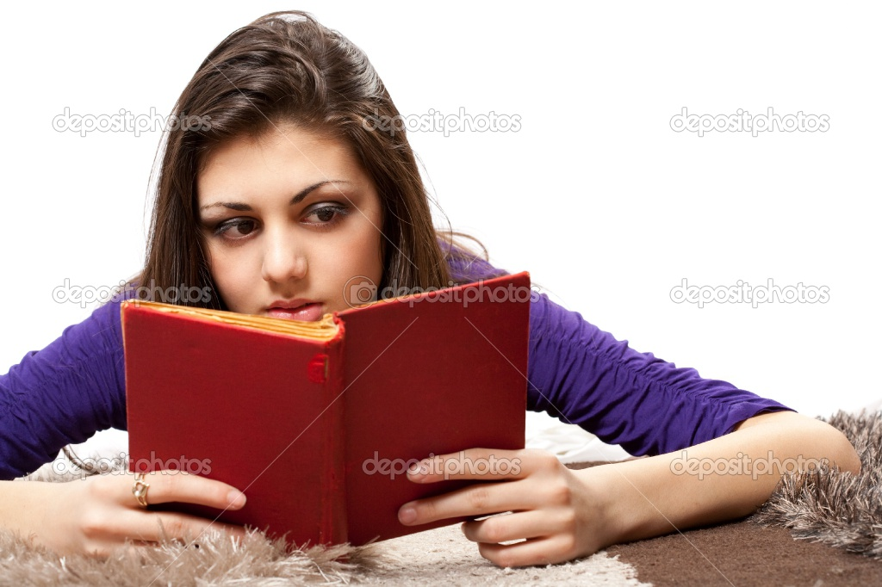
শিক্ষার অধিকার
পড়ছে

Slide 11
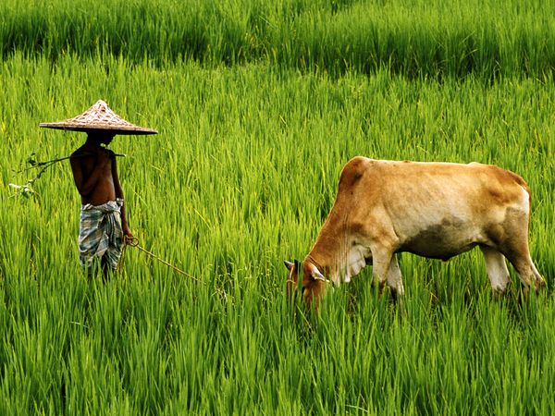
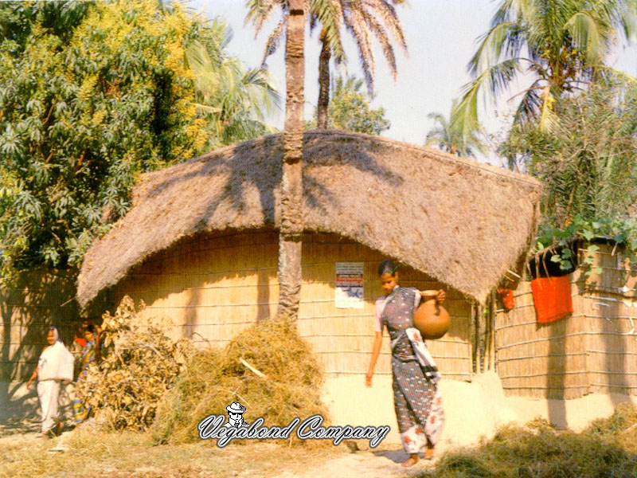
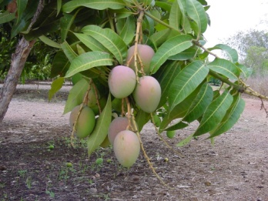
সম্পত্তির
জমি
অধিকার
বাড়ি

Slide 12
নিরব পাঠ

Slide 13
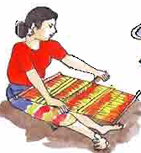
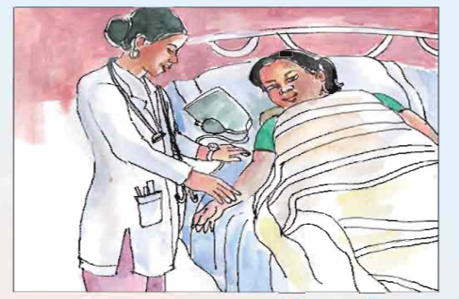


মূল্যায়ন
আমাদের বেঁচে থাকার জন্য কি কি প্রয়োজন ?
ভাত
বস্ত্র
ঘর
চিকিৎসা

Slide 14
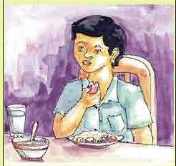


বাংলাদেশের নাগরিকদের প্রথম তিনটি সামাজিক অধিকারের নাম বল
বেঁচে থাকার অধিকার
শিক্ষার অধিকার
সম্পত্তির অধিকার

Slide 15

বাড়ির কাজ
১ । নাগরিকের প্রথম তিনটি সামাজিক অধিকারের নাম লিখে আনবে ।
২। বেঁচে থাকার জন্য কি কি প্রয়োজনলিখে আনবে।

Slide 16
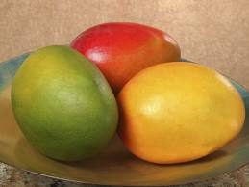
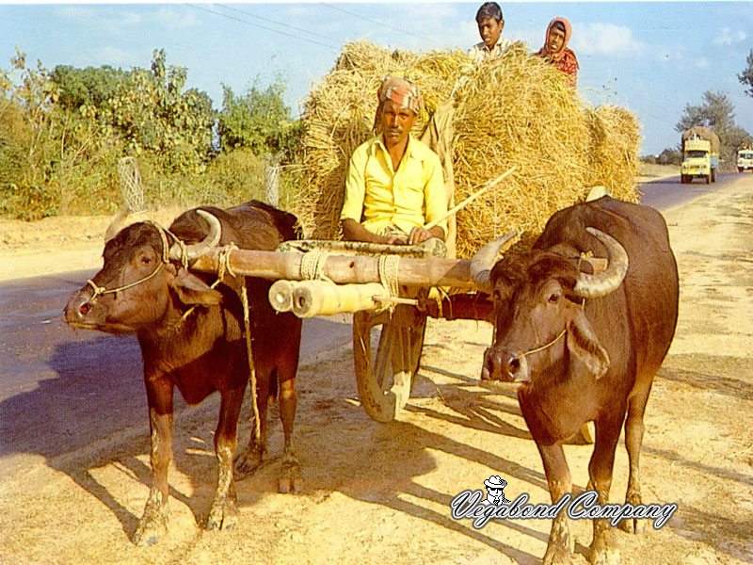
  সবাইকে আন্তরিক ধন্যবাদ

